Slide 2
Произведения, написанные автором:
«Похождения жука-носорога»,
«Дремучий медведь», «Растрепанный воробей», «Заботливый цветок», «Квакша», «Теплый хлеб» и др.

Slide 3
К.Г.Паустовский:
«Доброта- бесценное человеческое качество, без нее нельзя жить и невозможна сама жизнь».

Slide 4
Словарная работа
Христорадники – нищие
Дюже –сильно
Треух – зимняя шапка
Нашкодить – наозорничать
Камердинер – слуга
Яр- овраг
Пешня -лом

Slide 5
Татьяна Капустина

Slide 6
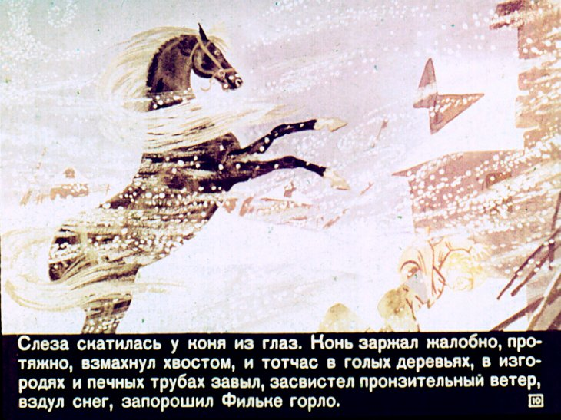

Slide 18
Пословицы и поговорки о дружбе
Друзья познаются в беде.
Все за одного и один за всех.
Семеро одного не ждут.
Один в поле не воин.
Старый друг лучше новых двух.
Нет друга, так ищи, а нашел – береги.
Для друга и семь верст не околица.
Без беды друга не узнаешь.

Slide 19
Проблемы
Добра Зла
Осознание вины несправедливости
Радость коллективного
труда наказания
прощения вины
примирения

Slide 20
Чем отличается литературная сказка от народной?
Народная: автор неизвестен.
Произведение долгое время существовало в устной форме, затем было записано собирателями сказок. Как правило, у одной сказки может быть много вариантов.
Литературная: автором является конкретное лицо. Произведение существует в письменной форме. Один вариант у произведения.

